Slide 1
Meme kanserinde radyoterapi
Öğr.Gör.Uz.Dr.Huriye Şenay Kızıltan

Slide 2
Meme başı retraksiyonu
İlk bulgu olguların % 70’inde sert, hareketsiz, çoğunlukla ağrısız kitledir.
Memede asimetri yani şekil bozukluğu
Deride portakal kabuğu görünümü
Meme başı akıntısı. Akıntı spontan, tek taraflı, kanlı olabilir.
Meme başında ülserasyon
Memede büyüme, kızarma, ödem
Koltuk altı lenf bezlerinde büyüme

Slide 3
Meme kanseri
Kadınlarda en sık kanser türü
Primer tedavi cerrahi
5cm’den küçük tümörlerde meme koruyucu tedavi tercih edilir
Meme koruyucu cerrahi sonrası meme radyoterapisi gerekli
Lenf nodu 3’den fazla olduğunda periferik lenfatikler tedavi edilir

Slide 4
Meme kanserinde radyoterapinin hedefleri şunlardır:
Hedef volümde homojen doz dağılımının sağlanması (+ - % 5),
Bitişik alanlar arasında doz artış ve düşüşünün önlenmesi,
Lenf nodlarında yeterli doz dağılımının sağlanması,
RT alanına giren akc. volümünün en azda tutulması,
Mediastinal dokuların (kalp gibi) maksimum oranda korunması,
Karşı meme dozunun düşük olması,
Kolay uygulanabilir, yinelenebilir set-up sağlanmasıdır.

Slide 5
Tedavi pozisyonu
• Hasta tam orta hatta düz bir biçimde sırt üstü pozisyonda yatırılır.
• Hastanın sırtı altına 5°-10o lik açılı stayrafor kama yerleştirilir.
• Kanserli meme tarafındaki kol 90o dik olacak şekilde sabitlenir. (Kol gövde açısı 90o) Meme boardı kullanılmalı ve hastanın eli boardın tutacağını baş üzerinde tutmalı

Slide 6
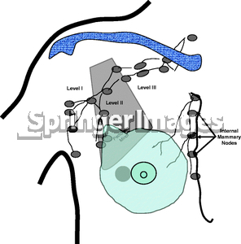
Meme lenfatikleri

Slide 7
Meme radyoterapisi
Periferik lenfatikler ayrı bir alan
Meme bölgesi ayrı alan
Periferik lenfatikler
Level I, II, III (Aksiller lenfatikler)
Mammaria interna lenf nodları
Supraklavikular lenf nodları

Slide 8
Periferiik lenftatikler
Belli bir derinlik verilerek yapılır
Supraklavikuler lenfatikler için 3cm derinlik yeterlidir
Aksiller bölge için ön arka alan gerekir
Sıcak noktalar oluşabilir
Konformal tedavide uygun bir şekilde alanlar birleştirilerek sıcak noktalar engellenir

Slide 9
Meme alanı
Sağ ve sol tanjansiyel iki alandan oluşur
Tanjansiyel alanda alanın yarısı blokla korunmuş haldedir karşılıklı paralel iki alan belli bir açı ile meme bölgesini kavrayacak şekilde seçilir
Altta yer alan akciğer dokusu ve kalp, medulla spinalis düşük doz almalı

Slide 11
Konvansiyonel tedavide sorunlar
Lenfatik bölgelerin alanları açısal olarak tanjansiyel meme alanları ile çakışabilir, sıcak noktalar oluşabilir
İyi doz dağılımı sağlanamayabilir, yeterli doz verilemeyebilir
Bunlar bir ölçüde koruyucu bloklarla ve iyi bir planlama ile önlenebilir
İdeali konformal tedavi yöntemlerinden birini tercih etmektir

Slide 12
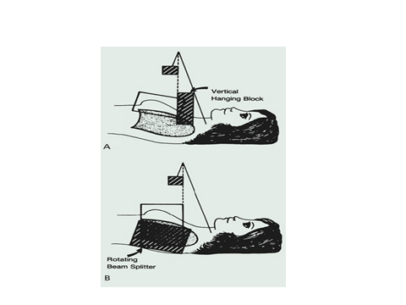
Alan çakışmaları

Slide 13
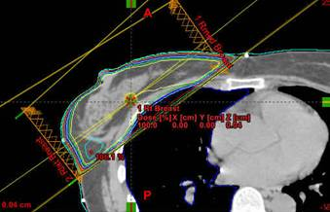
Meme tanjansiyel alanları

Slide 14
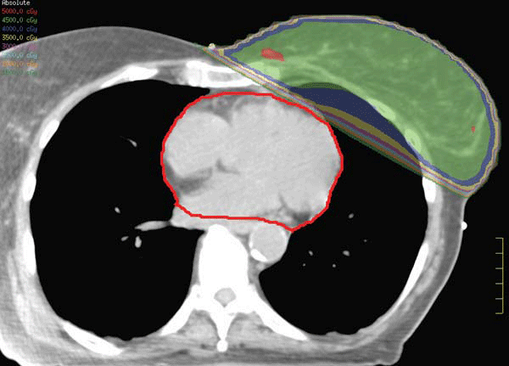
Kalp ve akciğer koruma

Slide 15
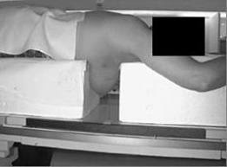
Prone pozisyonu özel tedavi

Slide 16
Meme board ve vakumlu yastık

Slide 17
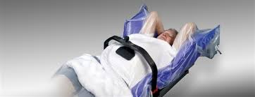
Kollar ve boyun sabit kalacak şekilde yastık şişirilir

